Slide 1
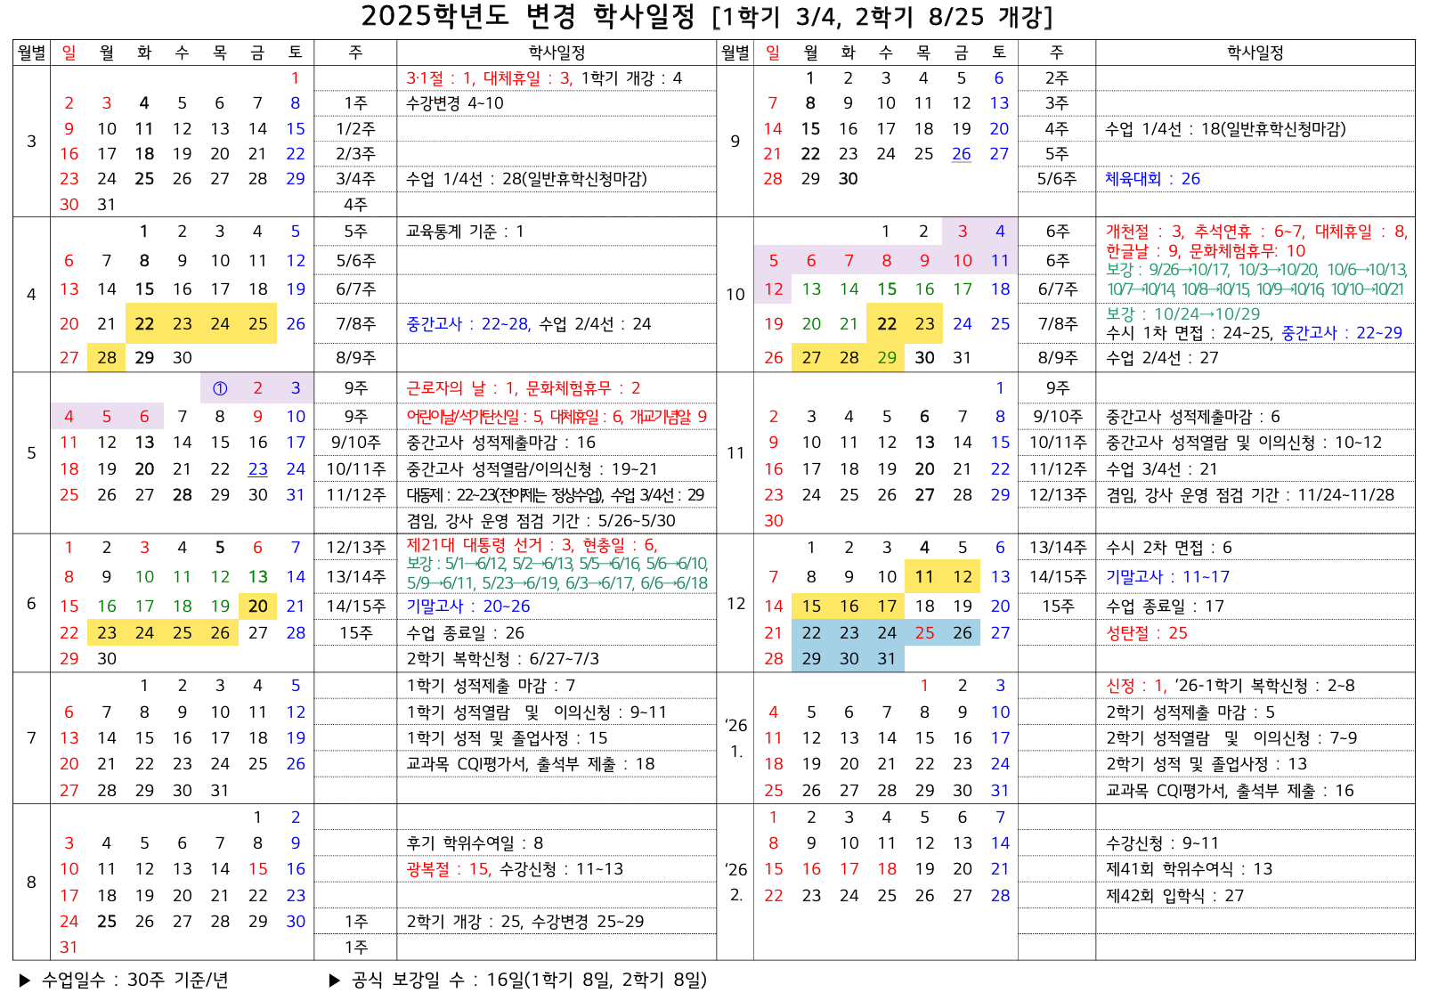

Slide 2
목차
[1] Part E 공정안전보고서(안전보건공단 자료)
[2] Part A 응용 유기화학
Ⅰ. 유지(Fats & Oils)
Ⅱ. 비누(Soap)
Ⅲ. 계면활성제(Surfactant)
Ⅳ. 화장품
[3] Part B 무기화학 기반의 산·알칼리공업
Ⅰ. 황산공업
Ⅱ. 염산공업
Ⅲ. 가성소다공업
Ⅳ. 암모니아공업
[4] Part C 전자재료
Ⅰ. 반도체
[5] Part D 전기화학
Ⅰ. 배터리
중간고사
평가
* 출석 20%
* 중간 40%
* 기말 40%
기말고사

Slide 3
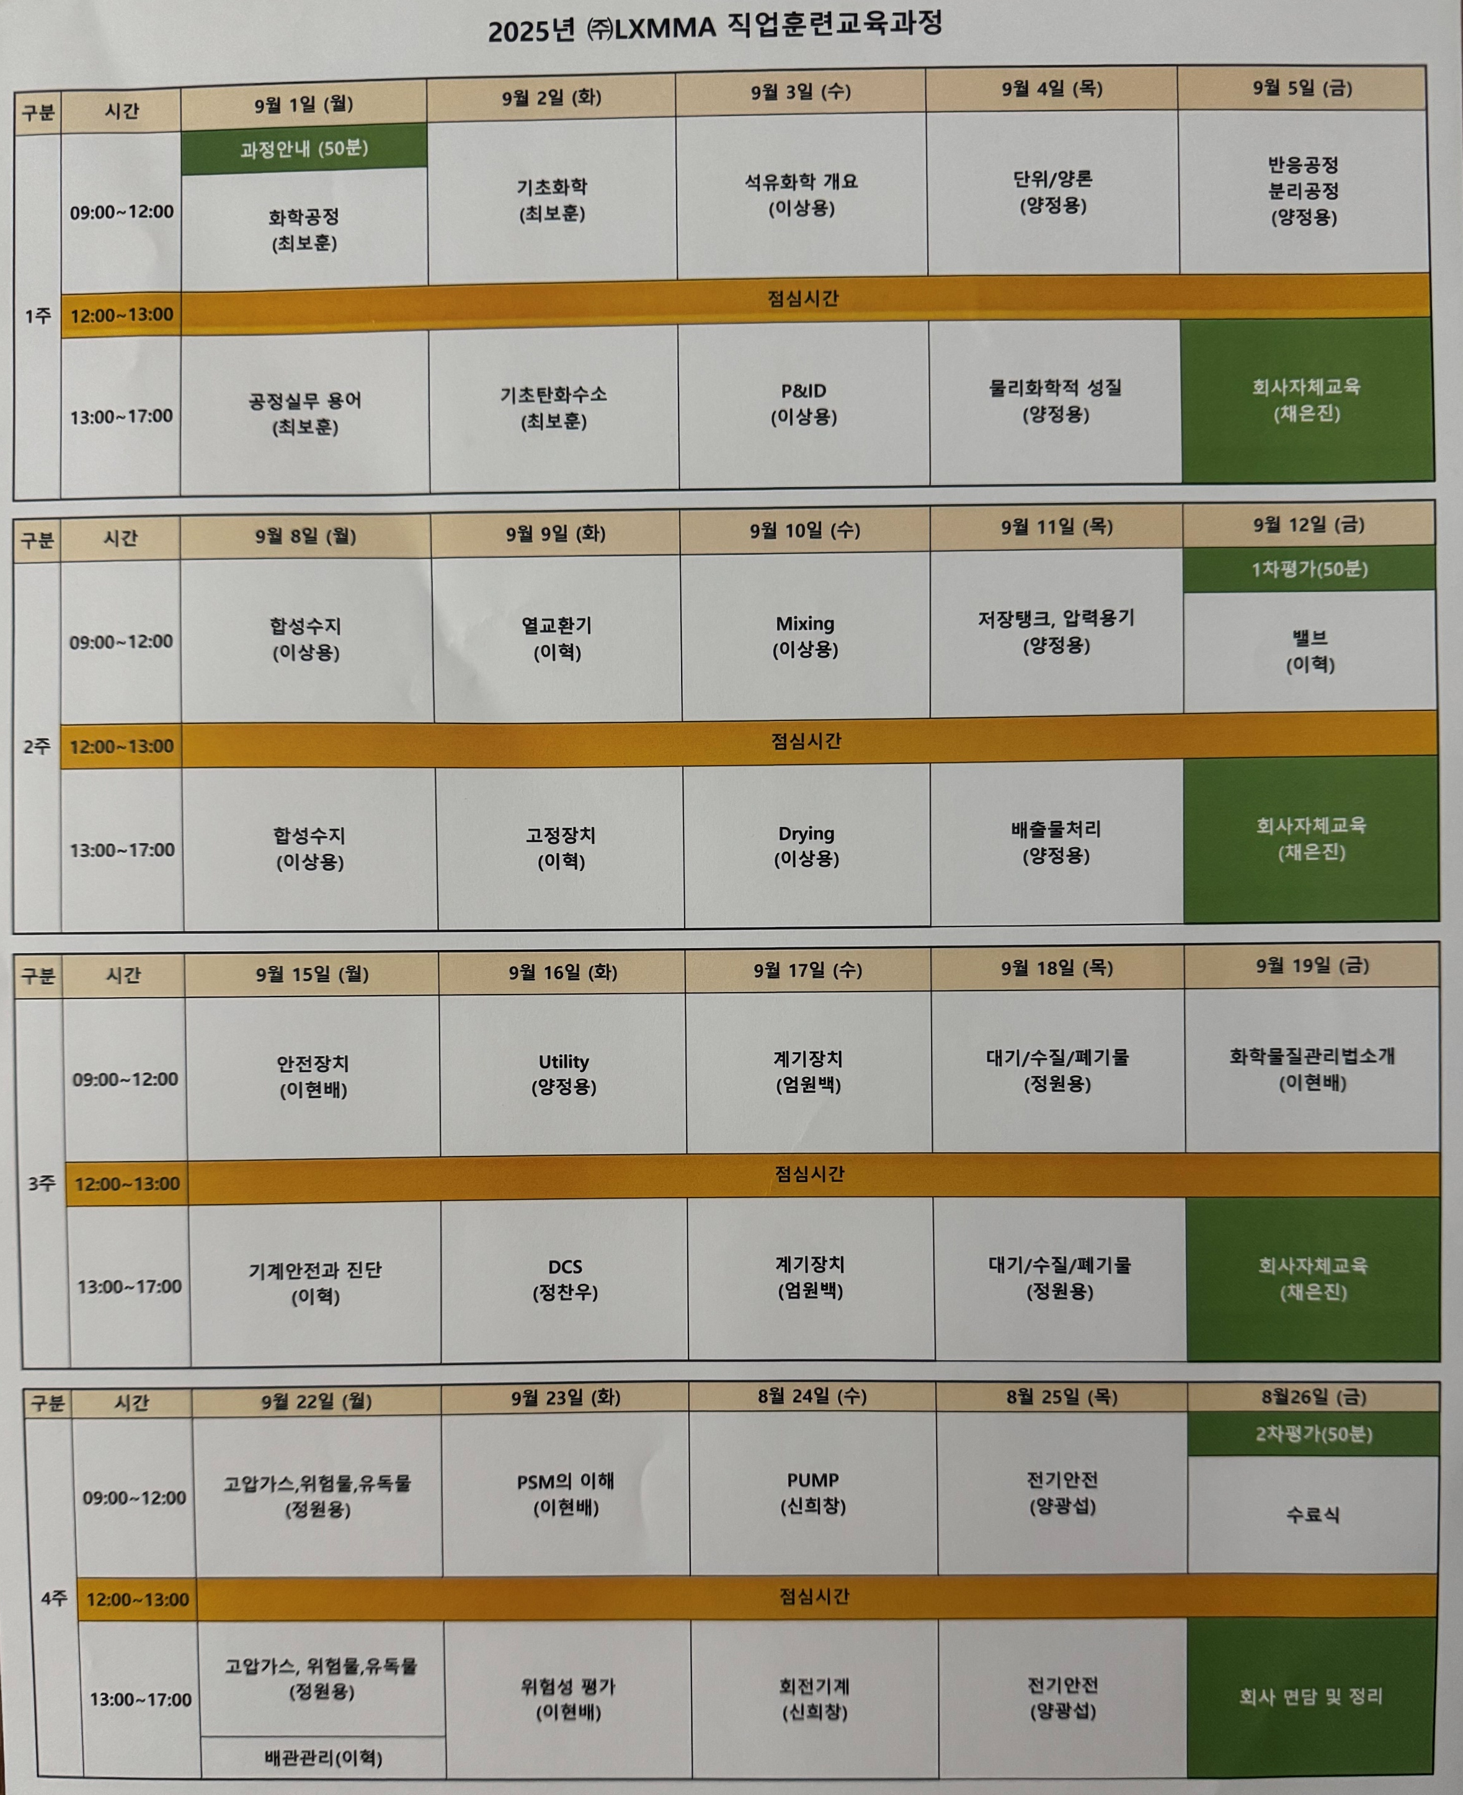
※ TW 바이오매스 에너지 설명회 자료
* P&ID: 공정 도면(공정의 운전체계를 알 수 있음)
* 단위/양론: 화공양론
☞ 운전과정의 Mass(질량) 및 Energy(에너지량) 변화를 숫자로 보는 것
* 반응공정/분리공정
* 열교환기
* Mixing, Drying, 저장탱크, 압력용기, 배출물 처리, 밸브
* 안전장치
* Utility
* DCS
* 계기장치
* 대기/수질/폐기물
* 고압가스, 위험물, 유독물
* PSM, 위험성 평가
* Pump
* 회전기계
* 전기
사람이 생활하는데 전기·수도·가스 등이 필요하듯,
화학플랜트도 가동되기 위해서는 ‘전기, 스팀, 용수, Air/질소, 진공시스템, 연료, 폐수처리장 등＇이 반드시 필요하다.
이렇듯 공정을 안정적으로 운영하기 위해 반드시 공급·지원되어야 하는
보조적인 에너지/서비스 시스템을 “유틸리티 시설”이라고 함

Slide 4
공정안전보고서
1. PSM 12 요소
2. 공정안전보고서
3. 공정도면

